Slide 1
আজকের পাঠে স্বাগতম

Slide 2
পরিচিতি
মোঃ আলমগীর হোসেন হাওলাদার
প্রধান শিক্ষক
নওয়াপাড়া সরকারি প্রাথমিক বিদ্যালয়
সদর, বাগেরহাট।
০১৭২০৪৬০৬৪৩
শ্রেণিঃ ৫ম
বিষয়ঃ বাংলা
সময় ৪০ মিনিট
তারিখঃ ২৬ /০৯/২০২০

Slide 3
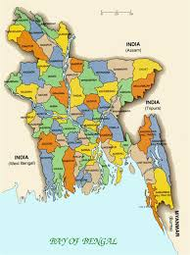

Slide 6
পৃষ্ঠা নং৫২ ও ৫৩

Slide 13
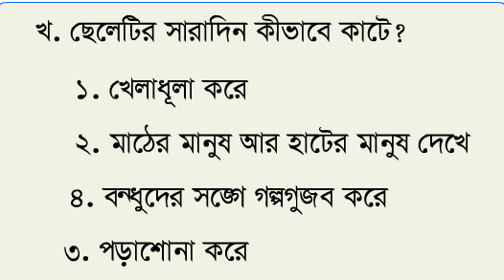

Slide 23
বাড়ির কাজ

Slide 24
সবাইকে ধন্যবাদ

